Slide 1
실력 키우기 - 프로그래밍

Slide 2
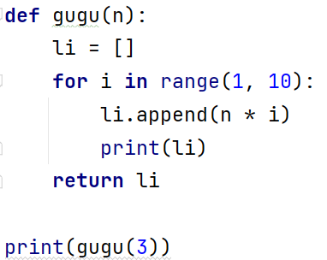
실력 - 문제1
-------------------------------------------------------------------------------------
구구단 곱한 값 리스트
- 함수 정의 : gugu(dan)
- 입력 값 : gugu(2)
- 출력 값 = [2, 4, 6, 8. 10, 12, 14, 16, 18]
- 파일 이름 : gugulist.py
--------------------------------------------------------------------------------------

Slide 3
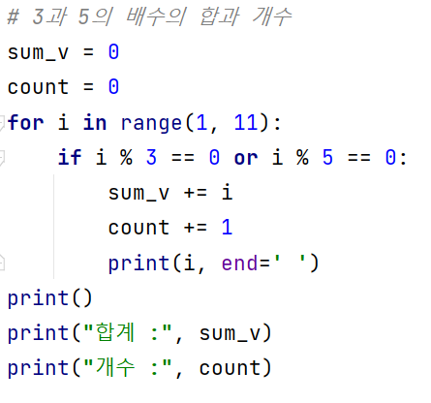
실력 – 문제2
-------------------------------------------------------------------------------------
3과 5의 배수의 합
- 계산 범위 : 1부터 10까지의 자연수
- 결과 값 : 33
- 파일이름 : times_3_5.py
--------------------------------------------------------------------------------------

Slide 4
실력 – 문제3
-------------------------------------------------------------------------------------
게시판 페이징하기
- 함수 정의 : getpage(x, y)
- 입력 받는 값 : x – 게시글의 총 건수, y – 한 페이지에 보여줄 게시글수
- 출력 값 : 총 페이지 수
- 파일 이름 : paging.py
--------------------------------------------------------------------------------------
게시글의 총 건수(x) | 페이지당 보여줄 게시글 수(y) | 페이지 번호
5 | 10 | 1
15 | 10 | 2
25 | 10 | 3
35 | 10 | 4

Slide 5
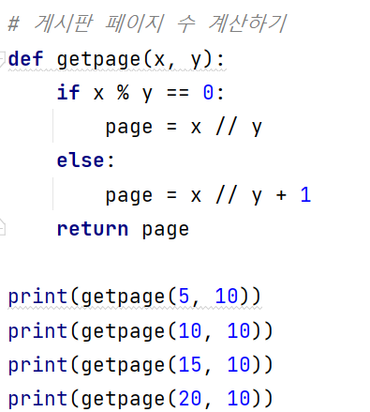
실력 – 문제3
-------------------------------------------------------------------------------------
게시판 페이징하기
--------------------------------------------------------------------------------------

Slide 6
실력 – 문제4
-------------------------------------------------------------------------------------
간단 메모장 만들기
- 필요한 기능 : 메모 추가하기, 메모 조회하기
- sys 모듈 : sys.argv[] 사용
- 입력 받는 값 : 메모 내용, 프로그램 실행 옵션(추가쓰기: -a, 읽기: -v)
- 출력 하는 값 : memo.txt에 쓰기
- 파일 이름 : notepad.py
--------------------------------------------------------------------------------------
C:\pyworks\exercise>python notepad.py -a “Hello~ Python!!“

Slide 7
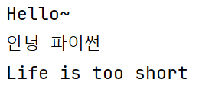
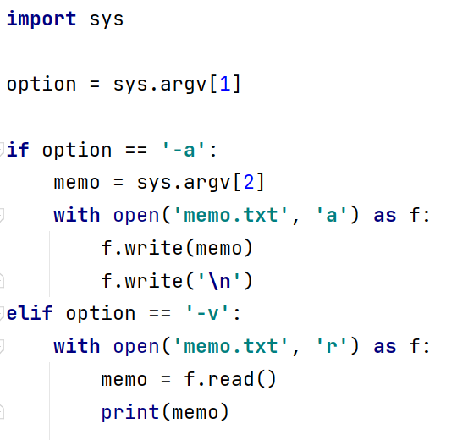
실력 – 문제4
-------------------------------------------------------------------------------------
간단 메모장 만들기
--------------------------------------------------------------------------------------

Slide 8
실력 – 문제5
-------------------------------------------------------------------------------------
탭을 4개의 공백으로 바꾸기
- 필요한 기능 : 문서 파일 읽어오기, 문자열 변경하기
- sys 모듈 : sys.argv[] 사용
- 입력 받는 값 : 탭을 포함한 문서 파일
- 출력 하는 값 : 탭(공백8개)이 공백(4개)으로 수정된 문서파일
- 파일 이름 : tabto4.py
--------------------------------------------------------------------------------------
C:\pyworks\exercise>python tabto4.py a.txt b.txt

Slide 9
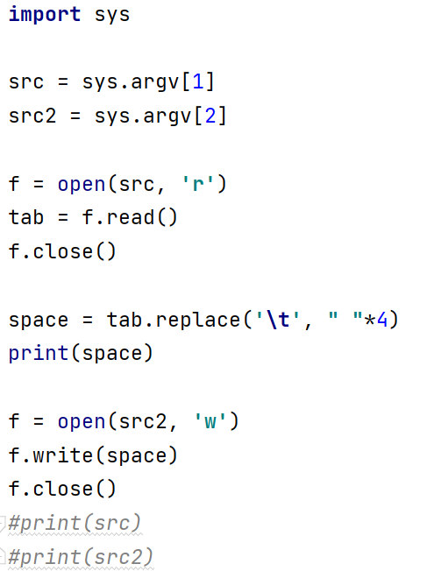
실력 – 문제5
-------------------------------------------------------------------------------------
탭을 4개의 공백으로 바꾸기
--------------------------------------------------------------------------------------

Slide 10
실력 – 문제6
-------------------------------------------------------------------------------------
토끼의 개체수 계산하기
- 필요한 기능 : 피보나치 수를 구현한 재귀 함수
- 입력 받는 값 : 12
- 출력 하는 값 : 토끼의 개체수
- 파일 이름 : fibonacci.py
--------------------------------------------------------------------------------------
첫번째 달에 새로 태어난 토끼 한쌍이 있고,
둘째달에 토끼가 커서 그대로 어른 토끼 한쌍,
세째달에는 새끼 한쌍을 낳아 어른 한쌍, 새끼 두쌍을 구성하는 규칙을 가지면 1년후의 토끼의 수는 몇 쌍일까?

Slide 11
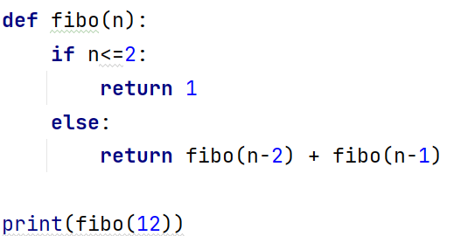
실력 – 문제6
-------------------------------------------------------------------------------------
피보나치 수열 구현
--------------------------------------------------------------------------------------

Slide 12
실력 – 문제7
-------------------------------------------------------------------------------------
동명이인 찾기
- 필요한 기능 : 중복된 이름 찾기
- 입력 받는 값 : 중복된 이름이 존재하는 리스트 자료
- 출력 하는 값 : 중복된 이름 – 자료구조는 set()을 사용
- 파일 이름 : same_name.py
--------------------------------------------------------------------------------------
name = [“홍길동”, “이순신”, “이몽룡”, “성춘향”, “이순신”, “성춘향”]

Slide 13
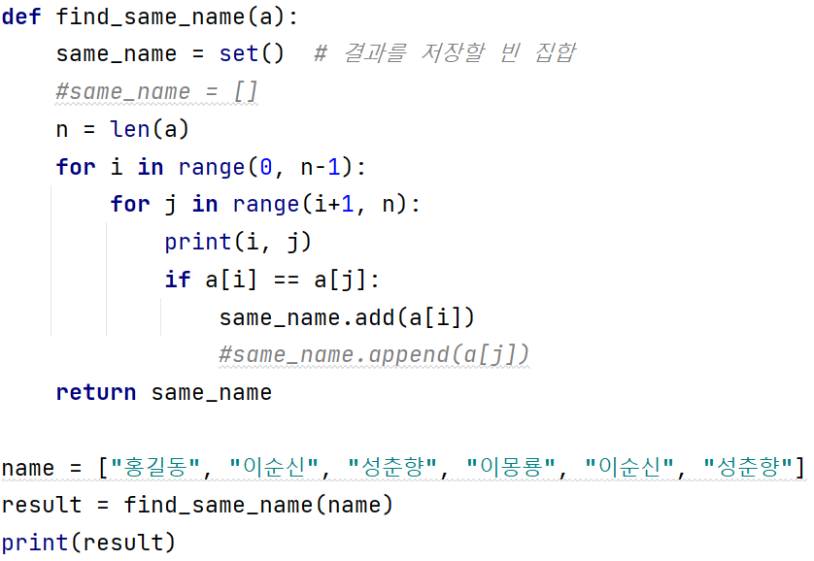
실력 – 문제7
-------------------------------------------------------------------------------------
동명이인 찾기
--------------------------------------------------------------------------------------

Slide 14
실력 – 문제8
-------------------------------------------------------------------------------------
하위 디렉터리 검색하기
- 필요한 기능 : 디렉터리의 파일 검색, 파일 확장자 추출
- os 모듈 사용
- 입력 받는 값 : 디렉터리 이름
- 출력 하는 값 : 디렉터리 뿐만 아니라 그 하위 디렉터리의 파일 검색
- 파일 이름 : sub_dir_search.py
--------------------------------------------------------------------------------------

Slide 15
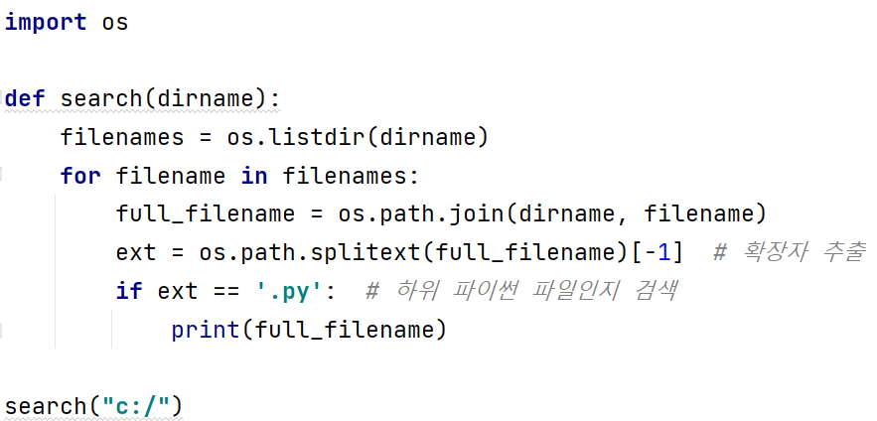
실력 – 문제8
-------------------------------------------------------------------------------------
하위 디렉터리 검색하기
--------------------------------------------------------------------------------------

Slide 16
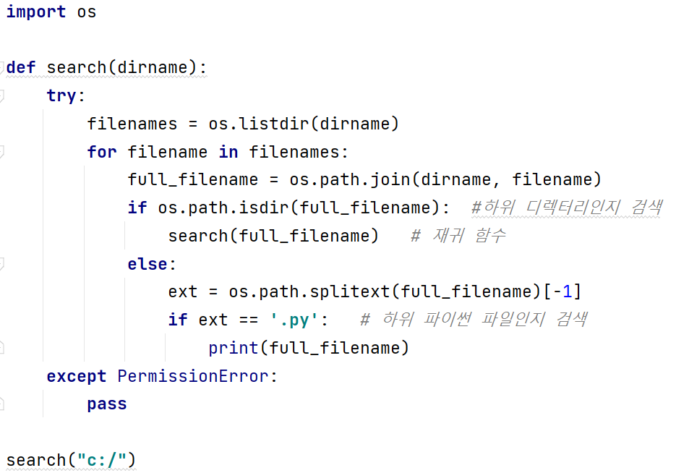
실력 – 문제8

Slide 17
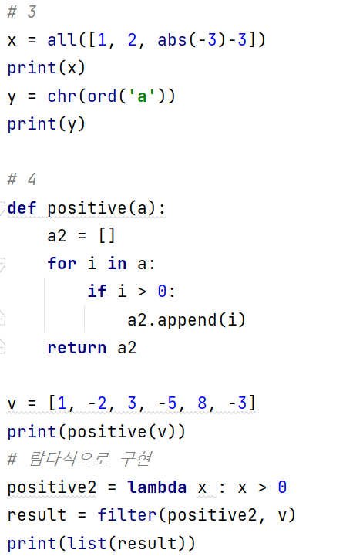
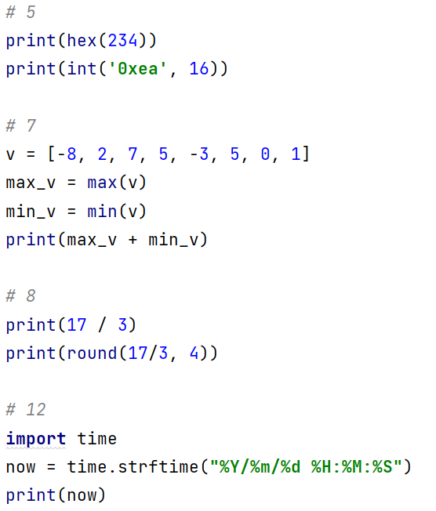
연습 문제 - function

Slide 18
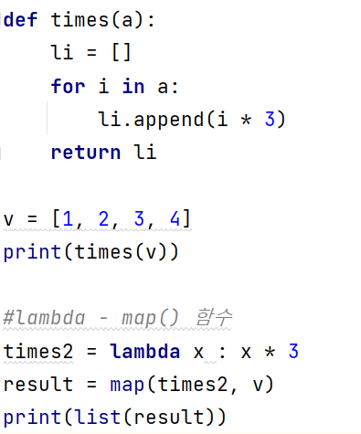
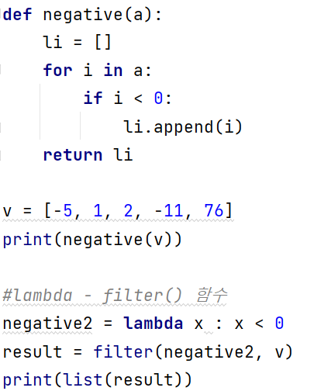
연습 문제 - function

